Slide 1
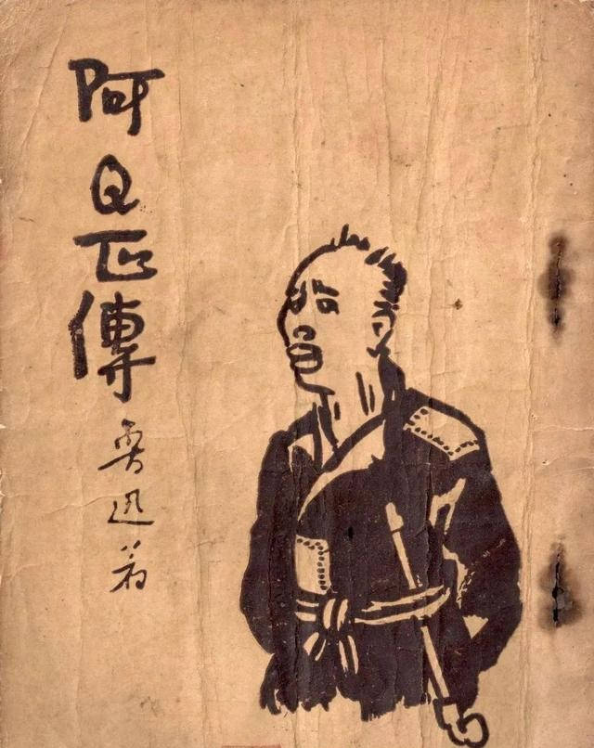
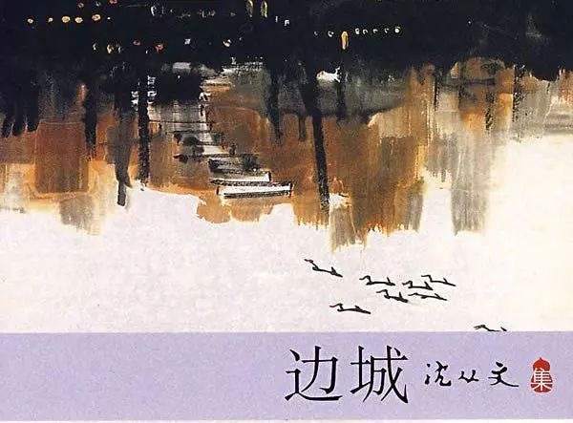

Slide 2
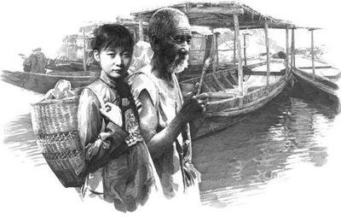
选修性必修下 中国现当代文学
（第一课时段）
新思想 • 新语言 • 新样式

Slide 3
【单元导读】
中国现当代文学是中国近现代社会变革的产物，它伴随着中国革命、建设和改革的洪流不断发展，用新的思想、新的语言、新的样式为中国文学开辟了新的天地。
本单元所选都是现当代文学中的优秀作品，中国现当代文坛群星璀璨。包括鲁迅、老舍、沈从文、艾青、徐志摩、冯至、贾平凹，有小说、诗歌、散文、话剧，涵盖了新文学的主要体裁，体现了现当代文学创作的多方面成就。把这些作品集中起来研读，可以对现当代文学创作的概貌有个大致的了解，还可以加深对百年来中国社会变革与发展，特别是对人的心灵变化的认识。
研习本单元，要结合特定的社会历史背景，理解作品的思想文化内涵，探索其中蕴含的民族心理和时代精神，了解百年来人们社会生活和情感世界变动的轨迹。要根据各种文学体裁不同的艺术表现方式，多角度、多层面探究作品的意蕴；注重对作品的个性化解读，获得鲜活的审美体验。

Slide 4
【单元目标】
1、人文目标——
感时忧国和审美体验，以《阿Q正传》《边城》；《大堰河——我的保姆》《再别康桥》群文阅读为重点阅读，了解不同文学作品中所体现出的感时忧国的情怀，获得鲜活的审美体验。
2、素养目标——
(1) 把握小说、诗歌、散文、戏剧等各文学门类的代表性作品，根据各种文学体裁不同的艺术表现方式，多角度、多层面地探究作品的意蕴，提高文学鉴赏能力和审美品位。
(2)把握不同作家、不同作品的不同风格，尤其是语言风格，学写文学评论，学写语言鉴赏札记。

Slide 5
【学法指导】
1．熟知背景：利用相关资料，自学阅读，充分了解作品创作的历史背景和作者相关信息。
2．赏读形象：在阅读中重点赏析塑造的人物形象和文本呈现的典型的生活的场景，学写文学评论。
3．品味语言：一个时代的作品有一个时代的风格，通过精读重点语段，细致品味文本的语言特点，学习写“语言鉴赏”札记。
4．升华感情：在阅读、朗读、赏析文本中，体会作者通过作品所表达的情感。

Slide 6
一、自学预习《阿Q正传》《边城》交流
任务1：鲁迅和沈从文都十分关注中国普通民众的生活和精神世界,但观察和描写的角度却有很大的不同。结合互联网整本阅读+研读这两篇小说（节选）,整体感知，从以下几个方面梳理初探（学生活动）。
 | 写作背景 | 魅力作家 | 故事概述 | 语言特色
《阿Q正传》 （画出沉默国民的灵魂）
《边城》 （重造观念,重铸国魂）
鸦片战争之后，到辛亥革命，中国内忧外患，政治腐败，民众愚昧。广大农民在辛亥革命之后，仍处于帝国主义和封建主义的残酷剥削和压迫之下，承受着政治上的压迫，经济上的剥削和精神上的奴役。鲁迅在《呐喊·自序》中曾说：我“或者也还未能忘怀于当日自己的寂寞的悲哀罢，所以有时候仍不免呐喊几声”。借以总结失败的历史教训。
中国现代著名文学家、思想家、民主战士，五四新文化运动的重要参与者，中国现代文学的奠基人。中国白话小说的开山祖师。中国现代意义上的第一篇白话小说是鲁迅的《狂人日记》。
“横眉冷对千夫指，俯首甘为孺子牛”（《自嘲》）
小说以辛亥革命前后的中国农村为背景，描写了一个无名无姓、无家无业的贫苦雇农阿Q短暂的一生。描述的是阿Q的若干生活片段，节选这段精练地刻画出阿Q的“精神胜利法”。
幽默与讽刺的语言风格于一体，借助寓庄于谐、正话反说、漫画夸张等语言特点，并采用大量诙谐幽默的艺术表现手法以小人物作为主线，对旧社会时代人们精神思想的腐朽加以有力抨击。
《边城》成书于1931年，其创作源于对人性的本质的思考，“我要表现的本是一种‘人生的形式’，一种‘优美、健康、自然，而又不悖乎人性的人生形式”，描写了一个近似于桃花源的湘西小城，给都市文明中迷茫的人性指一条明路。
原名沈岳焕,湖南凤凰人,现代作家、小说家、散文家、文物研究家,京派小说代表人物。其主要文学贡献在于创作了一种描写特殊民情的乡土文学,发展了新文学中抒情小说的文学形式, 《边城》于1934年创作完成，是“田园牧歌”式小说的代表。
“不折不从，亦慈亦让;星斗其文，赤子其人”（姨妹张充和手书）。
在湘西风光秀丽、人情质朴的边远小城，生活着靠摆渡为生的祖孙二人，70的外公和15岁的孙女翠翠。水码头的船总的两个儿子同时爱上翠翠，但翠翠只钟情于老二，全篇以翠翠的爱情悲剧作为线索，淋漓尽致地表现了湘西地方的风情美和人性美。
散文化小说，浪漫主义色彩，融写实、纪梦、象征于一体，语言格调古朴传神，自然亲切、单纯而又厚实，具有浓郁的地方色彩，凸现出乡村人性特有的风韵与神采以及古朴自然的生活。

Slide 7
任务2：梳理小说情节，完成结构导图
阿Ｑ精神胜利法的种种表现及用意
先前阔、真能做
蒙赵太爷打
麻木
愚昧
卑怯
无赖
王胡事件
生平第一件屈辱
续优胜记略
鄙薄城里人
讥笑未庄人
优胜记略
癞疮疤的故事
假洋鬼子事件
生平第二件屈辱
我是虫豸
押牌宝的故事
小尼姑事件
报了仇
阿Q的身份性格：
姓名、籍贯渺茫，事迹不详、住在未庄的土谷祠，头上有癞疮疤，没有固定职业、做短工，比较自尊，看不起未庄的人，有精神胜利法，自轻自贱、欺软怕硬的贫苦农民。

Slide 8
任务2：梳理小说情节，完成结构导图
边城（节选）
第三个端午
(1)课文节选部分共写了边城的三个端午节，请按文章的写作顺序，将其依次填在图中①②③处。
(2)请用四个字概括“回到现在”部分所写主要内容，填在图中④处。
(3)翠翠身份描述。
第一个端午
翠翠身世：湘西农村少女，是渡船老人的外孙女，非常相信祖父，不喜欢听粗鄙的话，身边有一条黄狗，长期生活在山水间、渡船上，祖孙俩相依为命， 过着勤俭、宁静的生活。
第二个端午
花轿情思

Slide 9
作业思考（1）：
《阿Q正传》（节选）与《边城》（节选）两篇小说的作者鲁迅与沈从文都十分关注中国普通民众的生活与精神世界，但观察与描写的角度却有很大的不同，现当代文学的作品是如何关照社会现实、折射民族心理和时代精神的？请进一步深入阅读完成下列
1、“未庄”与“边城”所在地旅游部门请你结合这两篇小说的内容和时代背景，从未庄与边城这两个地点之中选择自己最感兴趣的一方，为它撰写不少于200字的地方介绍。要求包含这一地方的风土人情及人的精神面貌。
2、生活中必不可少的就是人的精神，鲁迅和沈从文笔下不同的人物形象及社会风貌大相径庭，不过这也正好让我们体会到不同语言风格及叙述手法所带来的独特审美效果。在进一步的阅读思考中以“说不尽的阿Q”和“《边城》中现实与理想矛盾”探究两部小说给我们展示的时代精神价值，探讨当代文学中的典型人物形象与典型社会环境，作者的创作意图是什么呢？

Slide 10
选修性必修下 中国现当代文学
（第二课时段）
新思想 • 新语言 • 新样式

Slide 11
二、研读细爵，人物形象塑造与创作风格特点
任务3：为进一步了解百年来中国现当代文学史的变迁，探索作品中蕴含的民族心理与时代精神，校文学社近期将策划出版《中国现当代文学之典型》系列专题期刊。《阿Q正传》与《边城》两部作品也被选入其中。作为文学社的一员，请分别为以
“阿Q”形象我来说”——
“边城”风情我来摹”——
对典型人物、典型社会环境以及风格特点专题从两篇节选文章中选择相应内容进行研讨。

Slide 12
“阿Q”形象我来说 “边城”风情我来摹
角度：
世情事件（背景环境、故事事件）
人物形象（性格特点、思想情感）
艺术特色（人物方式、语言风格）
世情冷漠的农村小镇
人情淡薄、虚情假意、
麻木自私、贪慕权势
自尊自大、自轻自贱；
争强好胜、忍辱屈从；
憎恶权势、懦弱卑怯；
幽默、诙谐的语言
动作神态描写生动
两省接壤、安定宁静、
环境优美、军民同乐、
重义重情、纯真爱情
含蓄矜持 纯真美丽
善良聪慧 天真淳朴
阳光明媚、和平安乐
散文化的语言
自然朴素饱满
优美宁静的湘西小城
国民性？
人间情爱？
人的命运？
……

Slide 13
任务4：《阿Q正传》（节选）与《边城》（节选）两篇小说的作者鲁迅与沈从文都十分关注中国普通民众的生活与精神世界，其作品都从角度折射出民族心理和时代精神的。
①鲁迅说他写《阿Q正传》是因为“要画出这样沉默的国民的魂灵来”；郑振铎说“《阿Q正传》在中国近来文坛上的地位却是无比的；将来恐也成世界最熟知中国现代的代表作了。”
② 沈从文说 “我要表现的本是一种‘人生的形式’，一种‘优美、健康、自然，而又不悖乎人性的人生形式’”；汪曾祺在《又读〈边城〉》中说“《边城》的生活是真实的,同时又是理想化了的,这是一种理想化了的现实” 。
探究
“精神胜利法”——说不尽的阿Q
“理想化了的现实”——《边城》中的矛盾

Slide 14
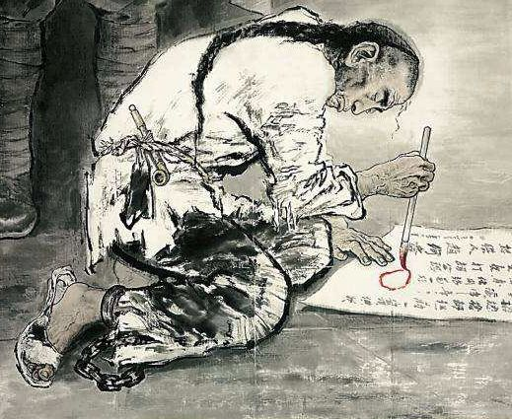
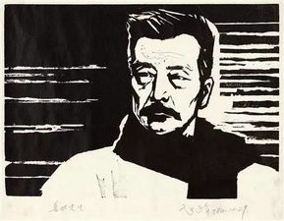
老头子使了一个眼色，阿Ｑ便又被抓进栅栏门里了。他第二次抓出栅栏门，是第二天的上午。
大堂的情形都照旧。上面仍然坐着光头的老头子，阿Ｑ也仍然下了跪。
老头子和气的问道，“你还有什么话说么？”
阿Ｑ一想，没有话，便回答说，“没有。”
于是一个长衫人物拿了一张纸，并一支笔送到阿Ｑ的面前，要将笔塞在他手里。阿Ｑ这时很吃惊，几乎“魂飞魄散”了：因为他的手和笔相关，这回是初次。他正不知怎样拿；那人却又指着一处地方教他画花押。
“我……我……不认得字。”阿Ｑ一把抓住了笔，惶恐而且惭愧的说。
“那么，便宜你，画一个圆圈！”
阿Ｑ要画圆圈了，那手捏着笔却只是抖。于是那人替他将纸铺在地上，阿Ｑ伏下去，使尽了平生的力画圆圈。他生怕被人笑话，立志要画得圆，但这可恶的笔不但很沉重，并且不听话，刚刚一抖一抖的几乎要合缝，却又向外一耸，画成瓜子模样了。
阿Ｑ正羞愧自己画得不圆，那人却不计较，早已掣了纸笔去，许多人又将他第二次抓进栅栏门。
他第二次进了栅栏，倒也并不十分懊恼。他以为人生天地之间，大约本来有时要抓进抓出，有时要在纸上画圆圈的，惟有圈而不圆，却是他“行状”上的一个污点。但不多时也就释然了，他想：孙子才画得很圆的圆圈呢。于是他睡着了。（《阿Q正传》大团圆）

Slide 15
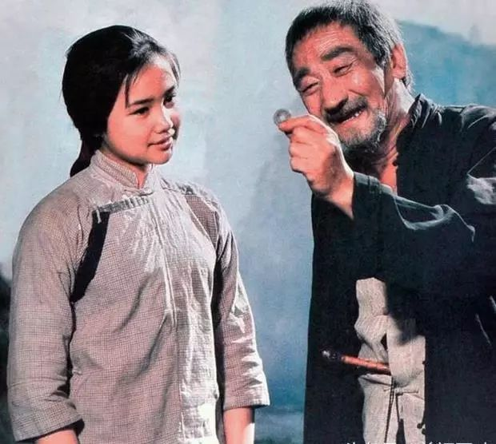
翠翠在风日里长养着，把皮肤变得黑黑的，触目为青山绿水，一对眸子清明如水晶。自然既长养她且教育她，为人天真活泼，处处俨然如一只小兽物。人又那么乖，如山头黄麂一样，从不想到残忍事情，从不发愁，从不动气。平时在渡船上遇陌生人对她有所注意时，便把光光的眼睛瞅着那陌生人，作成随时皆可举步逃入深山的神气，但明白了人无机心后，就又从从容容的在水边玩耍了。
老船夫不论晴雨，必守在船头。有人过渡时，便略弯着腰，两手缘引了竹缆，把船横渡过小溪。有时疲倦了，躺在临溪大石上睡着了，人在隔岸招手喊过渡，翠翠不让祖父起身，就跳下船去，很敏捷的替祖父把路人渡过溪，一切皆溜刷在行，从不误事。有时又和祖父黄狗一同在船上，过渡时和祖父一同动手，船将近岸边，祖父正向客人招呼：“慢点，慢点”时，那只黄狗便口衔绳子，最先一跃而上，且俨然懂得如何方为尽职似的，把船绳紧衔着拖船拢岸。
风日清和的天气，无人过渡，镇日长闲，祖父同翠翠便坐在门前大岩石上晒太阳。或把一段木头从高处向水中抛去，嗾（sǒu）使身边黄狗自岩石高处跃下，把木头衔回来。或翠翠与黄狗皆张着耳朵，听祖父说些城中多年以前的战争故事。或祖父同翠翠两人，各把小竹作成的竖笛，逗在嘴边吹着迎亲送女的曲子。
……
茶峒地方凭水依山筑城，近山的一面，城墙如一条长蛇，缘山爬去。临水一面则在城外河边留出余地设码头，湾泊小小篷船。船下行时运桐油青盐，染色的棓（bàng）子。上行则运棉花棉纱以及布匹杂货同海味。贯串各个码头有一条河街，人家房子多一半着陆，一半在水，因为余地有限，那些房子莫不设有吊脚楼。河中涨了春水，到水逐渐进街后，河街上人家，便各用长长的梯子，一端搭在屋檐口，一端搭在城墙上，人人皆骂着嚷着，带了包袱、铺盖、米缸，从梯子上进城里去，水退时方又从城门口出城。……在这小城中生存的，各人也一定皆各在分定一份日子里，怀了对于人事爱憎必然的期待。（《边城》第1、2章）

Slide 16
任务5：《阿Q正传》与《边城》两篇小说的语言艺术特点
文学是语言的艺术，《阿 Q 正传》是幽默文学、讽刺文学的代表，而《边城》以恬静平淡的风格，小品散文的笔调，语言简约含蓄、朴素生动、优美传神。
整篇文章（节选）幽默与讽刺的语言风格于一体，围绕阿 Q 病态的心理精神胜利法，在幽默和谐趣中产生共鸣，使人们在笑中了解阿Q悲惨一生。语言丰富多彩，如寓庄于谐、正话反说（反语）、仿词（造词）、庄词谐用、妙用虚词、漫画夸张等将阿 Q畸形病态心理的精神胜利法的通过语言生动形象的描述展示出来，无情犀利地鞭挞出国民性的中种种恶劣的品性和所描写的是恶浊的“病态社会”。
散文化小说，是介于散文与小说之间的一种小说文体，是中国现当代小说的新样式。这类小说情节散文化(或淡化情节)，结构散化，不以曲折的故事情节取胜，也少有冲突，缺乏悬念，呈现给读者的多是日常生活的自然状态，主张事实原状，展示生活的本色”，叙述者的情致，自然地融注在色调平淡的描写中。 沈从文的创作风格趋向浪漫主义，质朴、简约、平和、典雅、含蓄、古朴的文字，诉说着作者内敛却又喷薄欲出的情感，展示了淡淡哀愁，浓郁的怀旧情绪及充满诗情画意的乡土风情，具有浓郁的地方色彩，凸现出乡村人性特有的风韵与神采。
作业：课后结合阅读小说文本，进一步概括列举，《摘抄本》

Slide 17
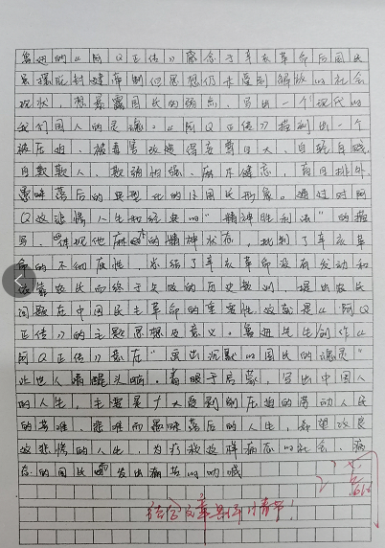
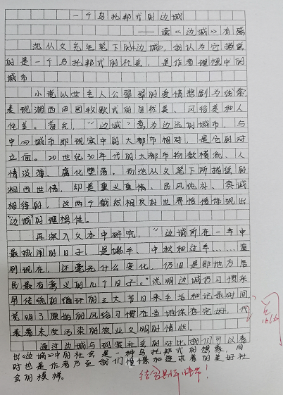

Slide 18
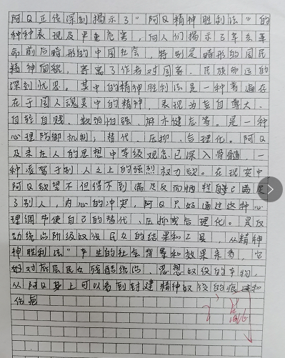
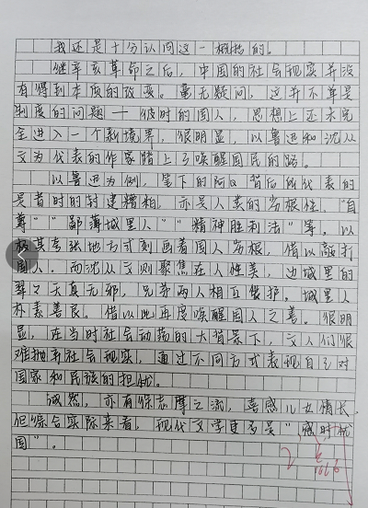

Slide 19
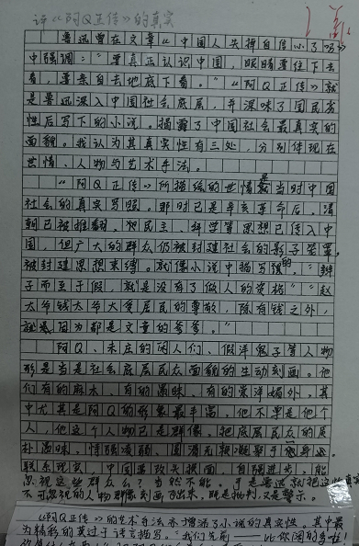
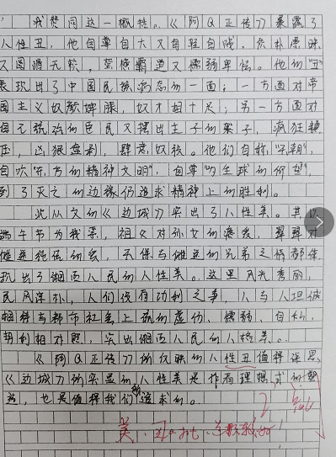

Slide 20
作业思考（2）：写评论
“一部文学作品，其文化隐喻被提升到民族、国家形象的层面上，除艺术品质的精湛外，高度的概括性和相当的容量是必不可少的，……而鲁迅的《阿Q正传》和沈从文的《边城》是其中最有代表性，文化隐喻又完全相反的两部”。
“我认为国民性中不仅有劣根性的一面，还应该包括姑且称为优根性的一面。沈从文的小说大约与鲁迅同时代，不过一个写浙东，一个写湘西。在沈从文的小说中可以看到另一些中国人，他们非常安祥、和谐、 善良，恰恰就没有鲁迅小说中劣根性的东西，把两位大师的小说放在一起谈，可能会帮助我们得到国民性的完整形象”。 ——刘洪涛
【写评论】
两篇小说都是以悲剧收尾，阿Q死了，但其“精神胜利法”确留在我们的生活中；“那个使翠翠在睡梦里为歌声把灵魂轻轻浮起来的年轻人也许永远回不来了”！无论是《阿Q正传》还是《边城》面对命运的无奈和悲凉，生活中必不可少的就是人的精神，尤其是在对理想的追求中这种精神体现更为突出！有人就说中国现代文学作品“感时忧国”，其目光更多地凝聚在国家命运与民族悲欢上。你是否赞同这一概括？
请据此写一篇评论：——我读《阿Q正传》《边城》（正标题自拟500字）。

Slide 21
推荐阅读：
《<阿Q正传>鲁迅想说什么？》 (41期《学习报》2版）
《怀念鲁迅先生》巴金 (41期《学习报》1版）
《谈谈<阿Q正传>中的精神胜利法》 (41期《学习报》2版）
《<边城>的人性美》 (41期《学习报》3版）
《为什么沈从文总是以乡下人自居？》 (41期《学习报》3版）
《呐喊﹒自序》 鲁迅
《<阿Q正传>的成因》 鲁迅
《论<阿Q正传>》 张天翼
《对国民性的思考和发掘——关于<阿Q正传>》 林非
《论<阿Q正传>的幽默讽刺语言》 刘福勤
《悼鲁迅先生》 巴 金
《又读<边城>》 汪曾祺
《先生是水》 胡启涌
《近十年沈从文<边城>研究述评》 温泉
《揭示国民性美丑的镜子——<阿 Q 正传>、<边城>国民性比较》刘玉芳
《沈从文《边城》的语言艺术特色》

